Slide 1


Financování exportu do Lotyšska
12 dubna 2017
Ing. Daniel Strejc, M.A.
zástupce ředitele odboru
Trade & Export Finance

Slide 2
Obsah prezentace
Úvod
Obchodní tým ČEB
ČEB v kostce
SME v portfoliu ČEB
Produktová nabídka ČEB
Specifika financování do Lotyšska
Dotazy
Shrnutí

Slide 3

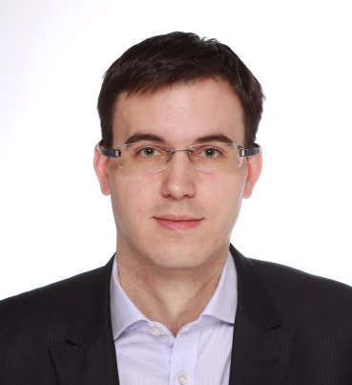
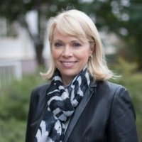
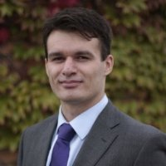
Obchodní tým ČEB
Trade and Export Finance Ing. Monika Vilhelmová ředitelka odboru Tel: +420 222 843 389 E-mail: monika.vilhelmova@ceb.cz
Trade Finance Ing. Michal Nejedlý, Ph.D. vedoucí oddělení +420 222 843 221 michal.nejedly@ceb.cz | Exportní financování 2 Ing. Michaela Vychodilová vedoucí oddělení +420 222 843 379 michaela.vychodilova@ceb.cz | Exportní financování 3 Ing. Marek Jeník vedoucí oddělení +420 222 843 257 marek.jenik@ceb.cz

Slide 4
Česká exportní banka v kostce
1995
Založení banky
100%
A1
Vlastněno státem
Moody‘s rating
Stabilní výhled
AA-
3,28
S & P rating
Stabilní výhled
Celková aktiva v bln. EUR
142
380
Spokojených klientů
Mld. CZK objemu podpořeného
financování
1300
80
Realizovaných obchodů
Cílových zemí podpořeného
financování
Notes:
Na úvod si dovolím v krátkosti predstavit Cesku exportní banku.
CEB je specializovaná bankovní instituce, pre ktoru je alfou a omegou podpora ceského exportu.
- Sme 100pct vlastnení štátom, čo nám dáva do vienka rating Moodys a StandardPoor české republiky. Vďaka tomu máme prístup k lacným zdrojom, čo sa následně odzrkadluje na priaznivej cenovej politike.
- za dobu svojej existencie sme podpořili export poskytnutím roznych produktov v celkovom objeme 380 mld CZK. jednalo sa o 1300 obchodných prípadov v 80 roznych krajinách sveta

Slide 5
Česká exportní banka v kostce

Slide 6
Česká exportní banka v kostce
Transakce do zemí s vyšší mírou teritoriálního a komerčního rizika
Všechny typy výrobků, zejména však podpora odvětví, která nejsou pro komerční banky atraktivní
Poskytuje financování v souladu s pravidly WTO, OECD a EU
Notes:
Zajištujeme všetky typy financování, hlavne v pripadoch, ktoré su pre komerčné banky obtížně realizovatelné z dvodu teritoriálneho rizika, resp. so zložitou štruktúrou financovania ( z dovodu dlhej doby splatnosti alebo velkého objemu), či kvoli špecifickému predmetu financovania
Specifický předmět financování – letectví, jaderná energetika, high-tech atd.
avšak rada by som zdoraznila, že podporujeme export všetkých druhov výrobkov v roznych cenových kategoriách, tj. nie sme špecializovaní iba vo výstavbě velkých investočných celkov a elektrární, čo je dost žažitá predstava. Podporujeme vývoz i ovela menších celkov, až kusových produktov, ako napr. pekárenské pece, obrábacie stroje, prístroje a meracie zariadenia, satelitné spínače, potravinárske produkty atd.

Slide 7
SME v portfoliu ČEB
Rostoucí podíl SME v portfoliu banky
Obchody menšího rozsahu
Často opakované obchody
Menší rizikovost, diverzifikace portfolia
Financování:
  úvěry a záruky na riziko vývozce
  odkupy pohledávek
Spolupráce i s jinými pojišťovnami než EGAP
Notes:
Rok 2016 je uveden ke konci srpna

Slide 8




Produktová nabídka
bankovní záruky:
za akontaci
za výrobu
za zádržné
financování dodavatele:
na výrobu
dodavatelský
odkup pohledávky
s regresem
- investiční
financování odběratele:
odběratelský
odkup pohledávky
bez regresu
odkup pohledávky z
dok. akreditivu
dokumentární služby:
- avízo LC
kontrola LC
potvrzení LC

Slide 9
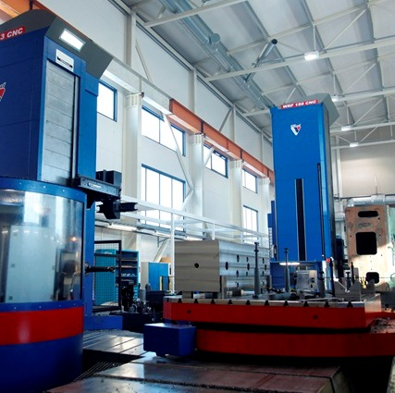
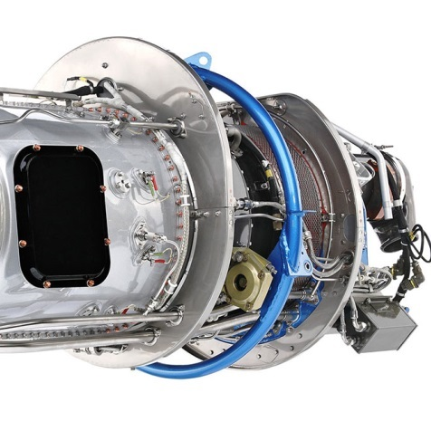
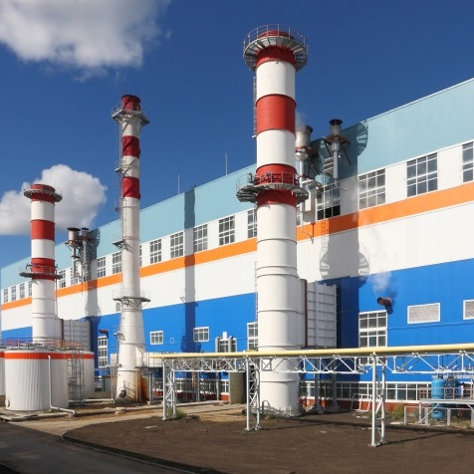


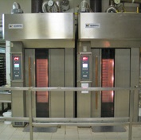

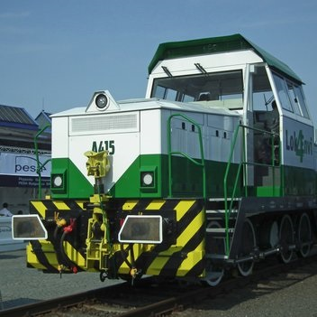
Příklady naší činnosti
CNC brusky, vrtačky,
obráběcí stroje
motory,
náhradní díly
elektrárny
výrobní závody
turbíny, kotle,
kondenzátory
zařízení na výrobu potravin
zemědělské produkty
dopravní prostředky
Notes:
Všechny obrázky jsou konkrétními příklady zboží financovaného ČEB. Portofilo námi financovaných komodit je velmi diverzifikované. Ve výjimečných případech se nebráníme ani financování komodit podléhajících speciálním režimům.

Slide 10

Specifika financování do Lotyšska
OECD kategorie 0
Externí rating: Baa2 / BBB+
(Moody‘s / Fitch + S&P)
Dostatečný teritoriální limit
Doporučené platební podmínky: platba prostřednictvím akreditivu
Doporučené banky:
  Swedbank AB
  AB SEB Bankas
  AB DNB Bankas
Notes:
Rating na úrovni investičního pásma
Přísnější podmínky EGAP
volný limit cca 8 mld. Kč!!!!

Slide 11

Dotazy

Slide 12
Dnešní shrnutí
ČEB v kostce
SME v portfoliu ČEB
Produktová nabídka ČEB
Specifika financování do Lotyšska
Již při počátečních úvahách o exportu nás neváhejte kontaktovat pro radu!

Slide 13
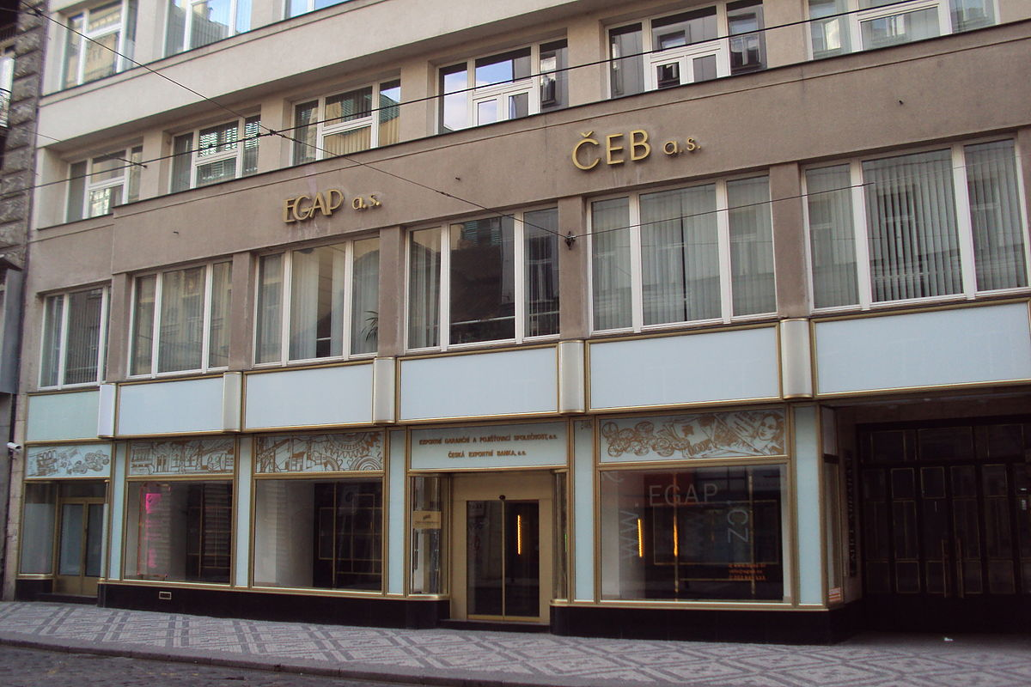

Vodičkova 34
Praha 1
Ing. Daniel Strejc, M.A.
Zástupce ředitele
odboru Trade & Export Finance
daniel.strejc@ceb.cz
Děkuji za pozornost
Spolehlivý partner s unikátním servisem pro financování exportních příležitostí na zahraničních trzích.

